Slide 1
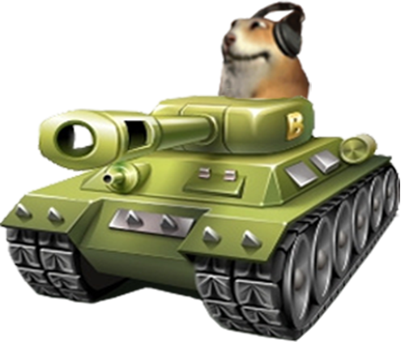
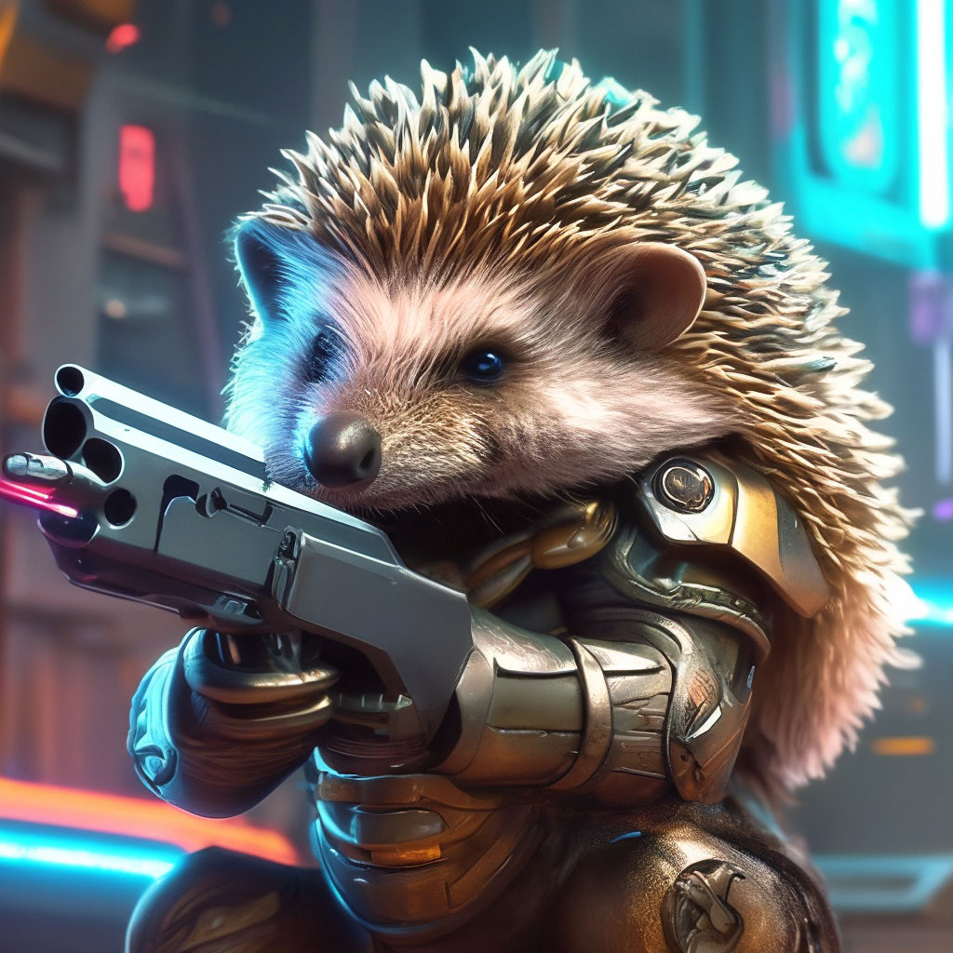
Hamster VS hedgehog

Slide 2

Проблема:
нет игры ,которая наглядно показывает борьбу за выживание между хомяком и ежом.

Slide 3
Цель проекта:
Создать игру которая будет отражать суть борьбы за выживание.

Slide 4

Правила:
Два игрока появляются на поле их задача собирать яблоки на скорость. Яблоки появляются рандомно на карте после того как их соберут. Цель собрать 15 яблок первым.

Slide 5
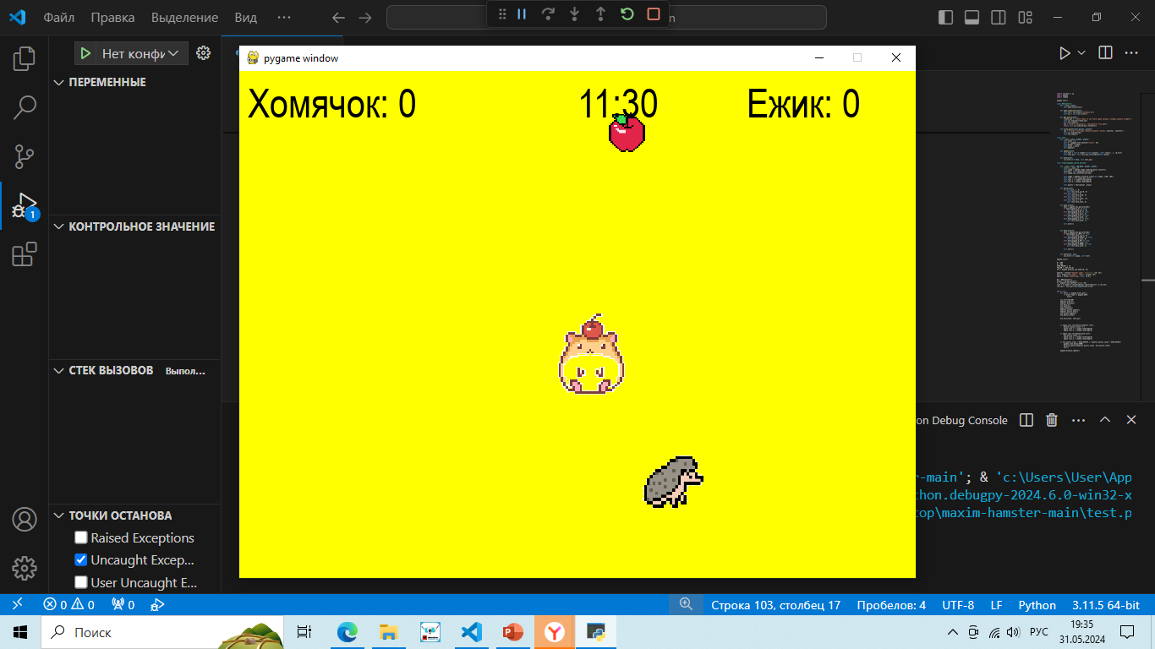
Игра:

Slide 6
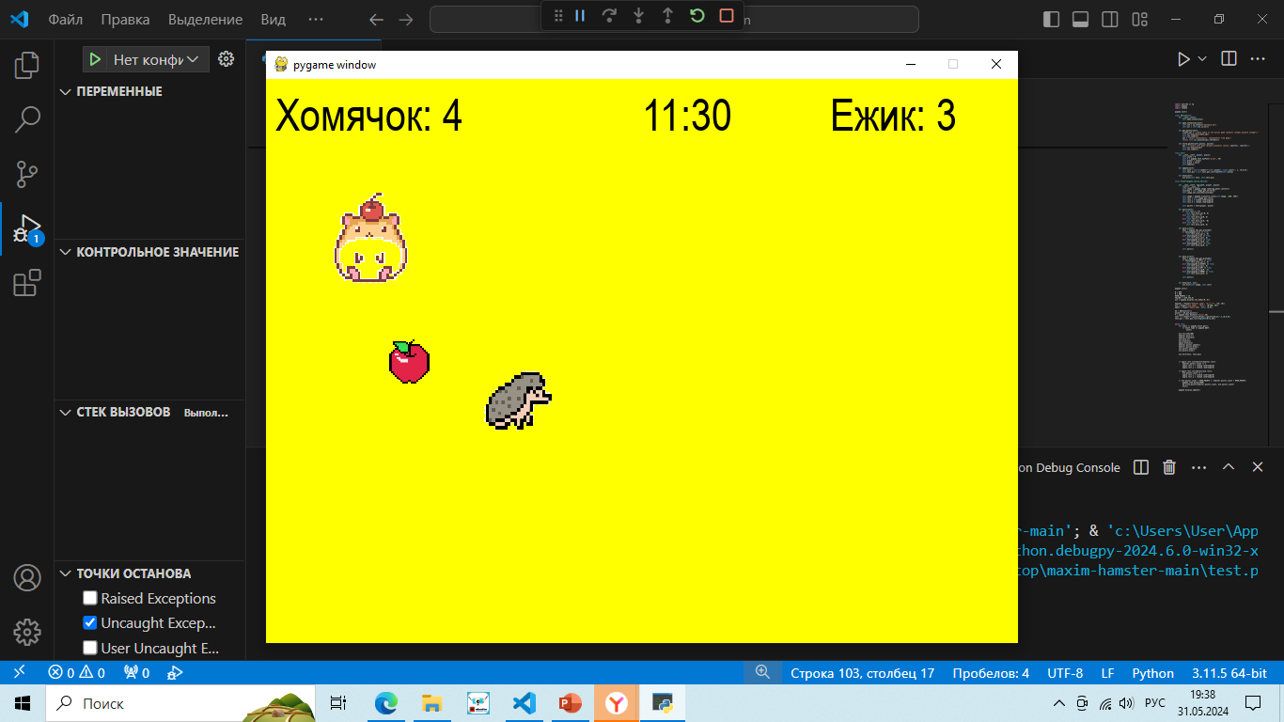
Они гонятся за яблоком по стрелочкам или w,s,d,a.

Slide 7
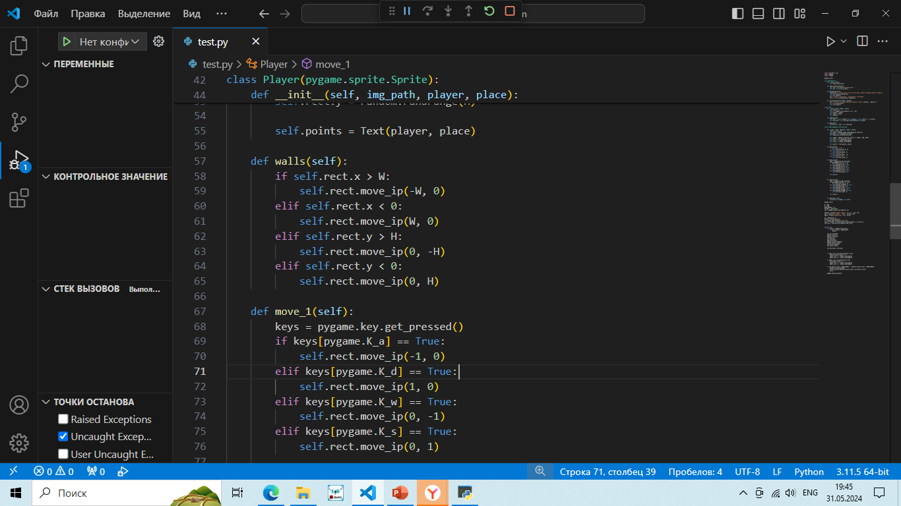
Ходьба игрока 1:

Slide 8
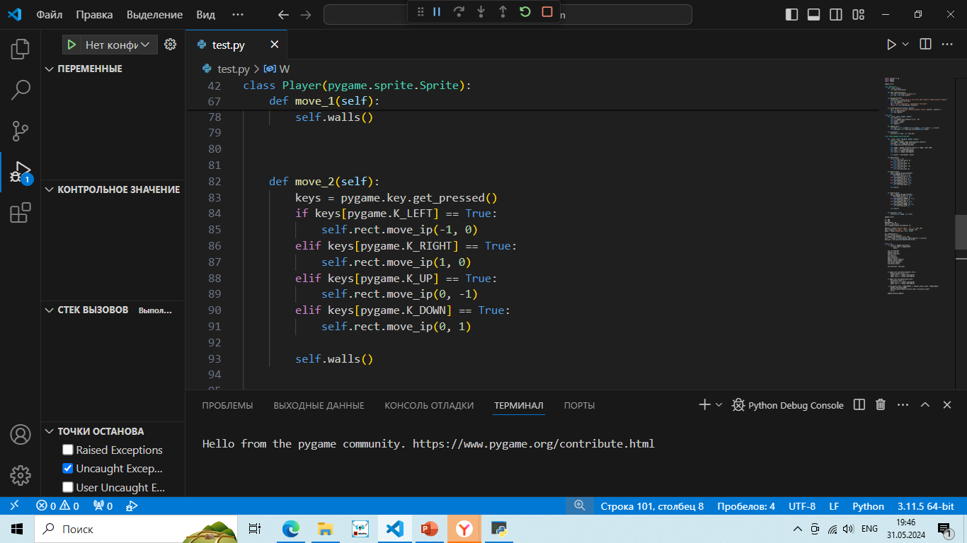
Ходьба игрока 2:

Slide 9
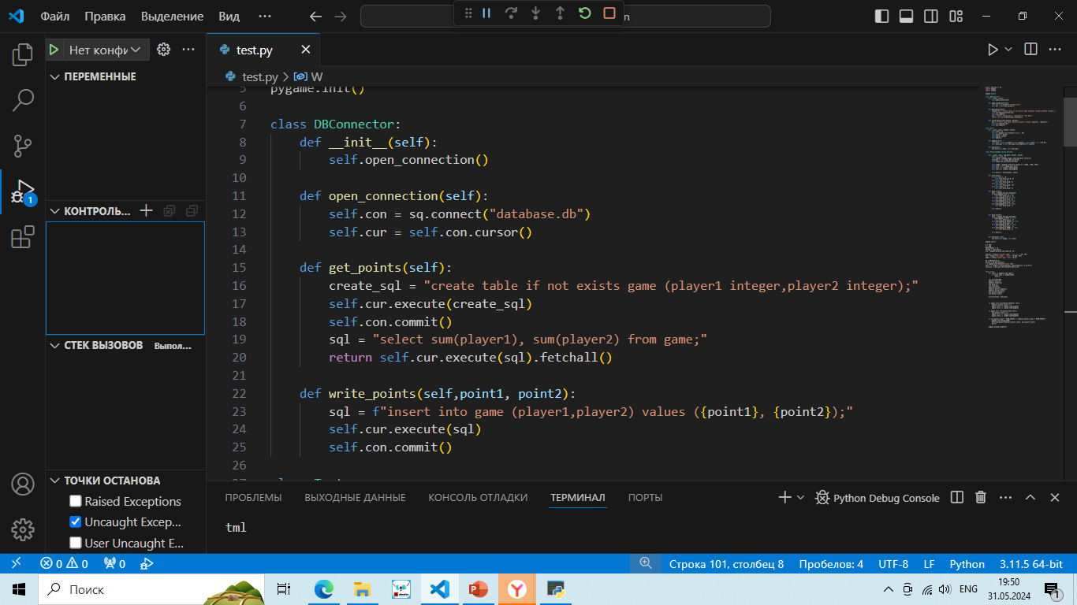
База данных:

Slide 10


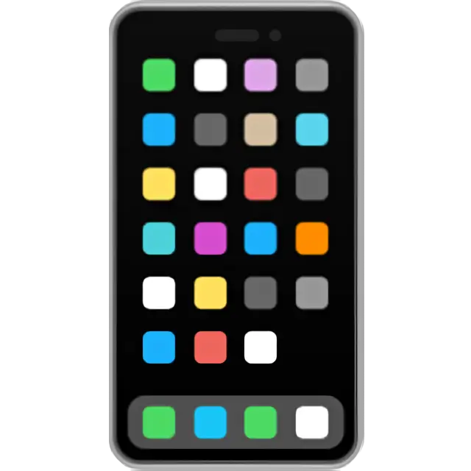
Планы развития:
1.Добавить магазин.
2.Сделать онлайн.
3.Портировать на телефон.
4.Увеличить количество игроков.
5.Сделать бонусы во время игры.

Slide 11
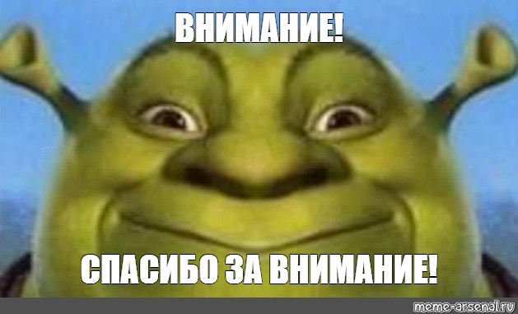
Конец:

